Slide 1
Рядом с ребенком: учите, играя.
Notes:
Часто можно слышать, как родители обещают в выходные дни сводить ребенка в зоопарк, в парк, в цирк и т.д. Но можно услышать и другое:, что ребенок будет мешать, ведь у родителей масса дел.
Чтобы ребенок правильно воспитывался, нельзя забывать о его существовании и всегда знать, чем его занять.
Вот несколько примеров того, как ваш ребенок может участвовать в домашних делах , обучаясь и играя одновременно.
На кухне за приготовлением еды можно попросить ребенка помочь накрыть на стол, а заодно:
-вспомнить названия предметов посуды,

Slide 2
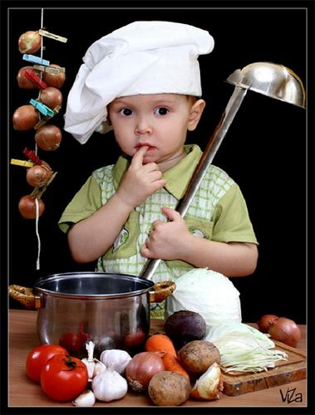
На кухне за приготовлением еды можно попросить ребенка помочь накрыть на стол, а заодно:
-вспомнить названия предметов посуды,
-посчитать предметы посуды;
- поиграть в «съедобное- несъедобное», поочередно называя слова.
Notes:
-посчитать предметы посуды;
- поиграть в «съедобное- несъедобное», поочередно называя слова.

Slide 3
«Пересыпаем ложкой»
Notes:
А чтобы ребенок не заскучал без дела, предложите ему игры по системе М. Монтессори (итальянский врач и педагог. Она раскрыла свой талант педагога, прежде всего в обучении детей моторике и сенсорике, а также в развитии у них навыков письма, чтения и счета. )
«Пересыпаем ложкой» Приготовьте две чашки. В одну насыпьте крупу, другая остается пустой. Проверьте, чтобы чашки были сухими. Предложите ребенку пересыпать с помощью ложки крупу из одной чашки в другую. Сначала, двигая его рукой, покажите, как это делать. Обратите его внимание на то, что нужно дождаться, пока крупа перестанет сыпаться с ложки, и только затем медленно и осторожно переносить ложку к другой чашке. Когда крупы останется мало и ее будет трудно зачерпнуть, покажите малышу, как удобнее это сделать, нагнув чашку свободной рукой.

Slide 4
«Волшебное сито»
Notes:
«Волшебное сито» Каждый ребенок обожает фокусы. Скажите своему малышу, что сейчас он будет волшебником-фокусником. Для вашего «фокуса» перемешайте в миске две крупы рис и манку. Покажите ребенку крупицы риса и манки по отдельности. Задача: отделить рис от манки. Объясните малышу, что даже его маленькие ловкие пальчики не смогут отобрать весь рис из манки и тут пригодится сито! Просейте немного манки с рисом через сито – ребенок будет в восторге. Объясните ему, каким образом одна крупа отделяется от другой. Для этого покажите, как просеивается манка и как остается в сите рис (по отдельности). Затем вновь перемешав крупы, предложите ребенку самому отделить одно от другого. Похвалите его, когда он справится с заданием.

Slide 5
Поливание комнатных цветов
Notes:
А теперь можно и потрудиться. У малышей даже в таком возрасте должны быть свои обязанности: полить растения, навести порядок в своей комнате.
Поливание комнатных цветов Купите своему малышу небольшую детскую леечку и покажите ему, как правильно поливать цветы.
Мытье полов и вытирание пыли Наберите тазик теплой воды и дайте малышу тряпочку, пусть он поможет вытереть пыль. Аналогично, можно предложить ему помочь вам вымыть полы или вытереть стол после приема пищи.

Slide 6
Прогулка
Notes:
Убрались в квартире и пошли на прогулку- захватите с собой игрушку, чтобы суметь вовремя отвлечь ребенка от дворовых «сюрпризов». Если ребенок заинтересовался чем-то опасным, предложите ему любую игру (догонялки, качели), лишь бы отвлечь его.

Slide 7
Тренируемся брать предметы с помощью пинцета.
Notes:
Вечером можно предложить ребенку и другие игры для развития сенсорики и моторики.
Тренируемся брать предметы с помощью пинцета.
Описание – покажите малышу, как можно брать пуговицы пинцетом.
Необходимые материалы:
пинцет, пуговицы, резиновая подстилка с углублениями.
Что это дает? Тренировка концентрации внимания, развитие мелкой моторики пальцев рук, координация глаз и рук.
Сортируем бусины с помощью пинцета.
Описание – более сложное задание. Покажите малышу, как можно брать разноцветные бусинки пинцетом и сортировать их по цвету.
Необходимые материалы:
разноцветные бусины, пинцет, формочка.
Что это дает? Тренировка концентрации внимания, развитие мелкой моторики пальцев рук, координация глаз и рук.

Slide 8
Рыбалка
Notes:
Поиграйте с ребенком в рыбалку
Наберите в ведро или в миску воды и пустите плавать туда игрушечных рыбок для рыбалки или резиновые игрушки для ванной. И пусть ребенок их вылавливает ситом или ковшиком.
А вот потом и время для сказок наступило. Читайте детям часто и с удовольствием, а во время совместных занятий играй в «доскажи словечко».

Slide 9
Устройте детям праздник.
Notes:
Есть в нашей жизни дни особенные- праздники. Часто – это скорее праздник для взрослых. Особенности возраста ваших детей таковы, что они еще не могут играть самостоятельно. Устройте детям праздник.
Чтобы праздник стал праздником, нужно немного. Важная часть праздника- подготовка к нему. Приготовьте атрибуты для игр, разнообразные игрушки, музыкальное сопровождение.

Slide 10
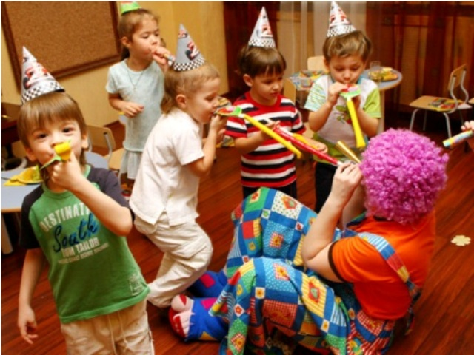
Устройте детям праздник.
поиграйте с ними:
-в подвижные игры обязательно с атрибутами;
-спойте знакомые песни из мультиков,
-потанцуйте под веселые мелодии;
-предложите пластилин, фломастеры, бумагу и предложите смастерить поделку;
-разыграйте вместе с детьми какую-нибудь сказку с помощью обычных игрушек или перчаточных кукол.
Notes:
А во время праздника не усаживайте детей сразу за стол, сначала поиграйте с ними:
-в подвижные игры обязательно с атрибутами;
-спойте знакомые песни из мультиков,
-потанцуйте под веселые мелодии;
-предложите пластилин, фломастеры, бумагу и предложите смастерить поделку;
-разыграйте вместе с детьми какую-нибудь сказку с помощью обычных игрушек или перчаточных кукол.

Slide 11
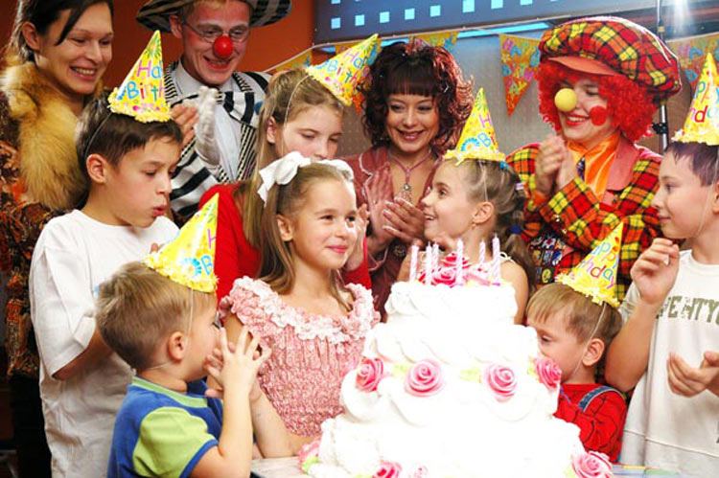
Советы от журнала «Праздник»
1.Время- не больше 1,5-2 часов.
2.Нельзя составлять слишком насыщенную программу.
3.Слишком много друзей- тоже тяжело.
4. Все, что происходит на празднике, должно быть понятно ребенку.
5. Ребенку необходимо активно участвовать в играх, а не быть только зрителем.
6.Все должно хорошо закончиться
Notes:
А вот советы от журнала «Праздник»
1.Время. Детский праздник не должен длиться больше 1,5 -2 часов.
2.Нельзя составлять слишком насыщенную программу, чтобы дети не закапризничали от усталости.
3.Одному ребенку на празднике плохо, но и слишком много друзей- тоже тяжело.
4. Все, что происходит на празднике, должно быть понятно ребенку на интеллектуальном и эмоциональном уровне.
5. ребенку необходимо активно участвовать в играх, а не быть только зрителем.
6.Все должно хорошо закончиться, все должны получить обещанное. Если подарки, тог всем примерно одинаковые, если конкурсы- то призы всем.

Slide 12
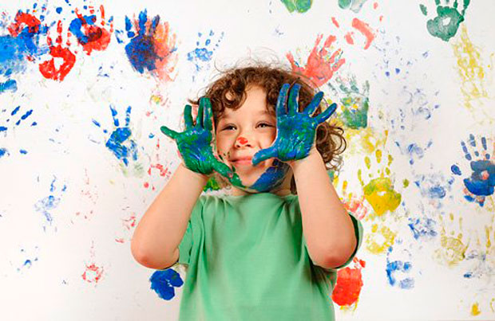
Спасибо за внимание!

